Slide 1
2019NOIP系统训练营 普及组
宽搜 – 队列、处理联通块问题
实验舱 南哥
2019/05/25

Slide 2
作业选讲
DFS复习
队列
题目：周末舞会
题目：Blah数集
联通块问题
题目：连通块
题目：细胞

Slide 3
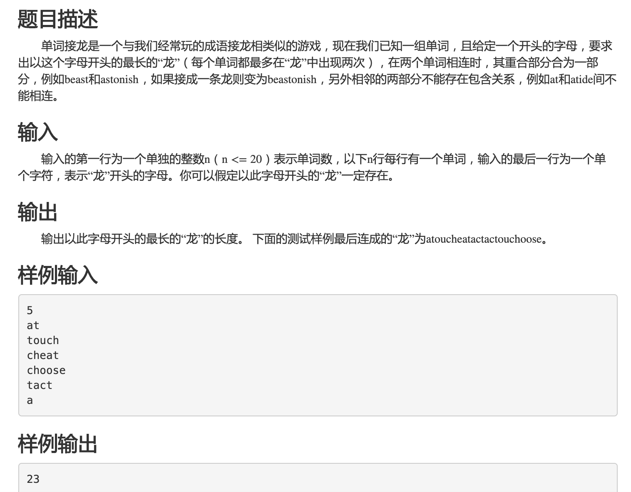
A：单词接龙
要点：
一个单词最多用两次
单词可以不全用完
不可以包含：完全包含=未使用
按照贪心原则，重叠部分应该越少越好
两个相同的单词允许部分重叠

Slide 4
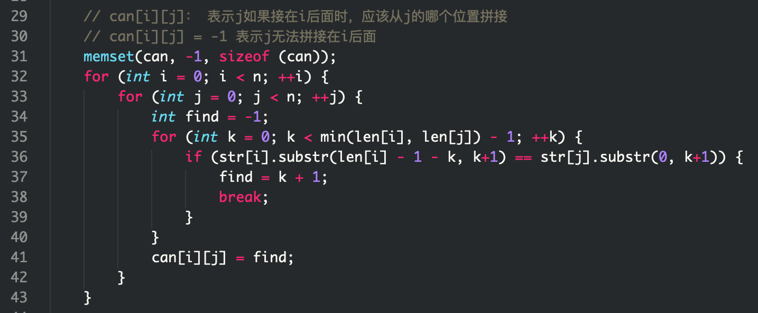
A：单词接龙
判断两个字符串是否可以拼接，并找到最短的重叠位置
s.substr(i, j) 表示取s的子串s[i, i+1, …, j+i-1],子串长度为j
例如：s = “01234”, s.substr(1, 2) = “12”

Slide 5
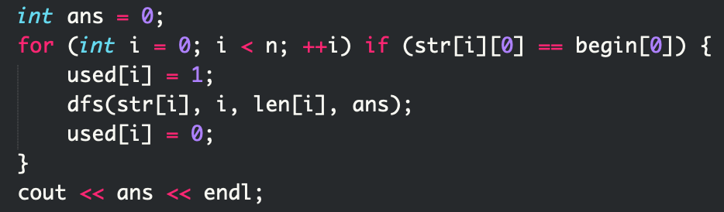
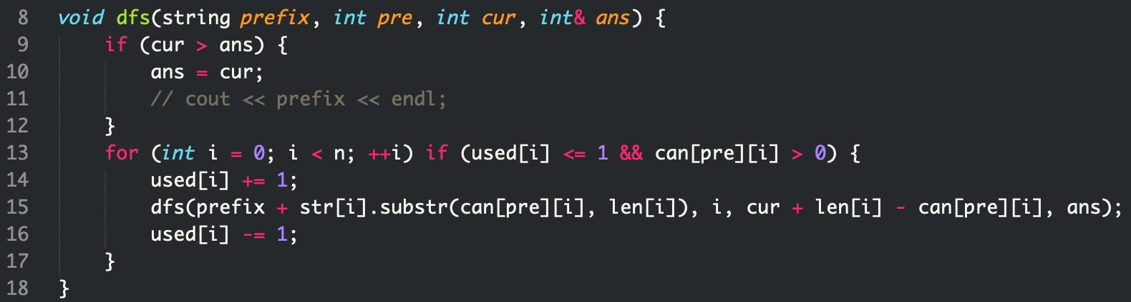
A：单词接龙
枚举所有合法起始字母的字符串
dfs判断：
prefix 表示当前连接串成的串
pre 表示上一个使用的字符串的下标
cur 表示当前连接成的串的长度
ans 记录答案，即最大值

Slide 6
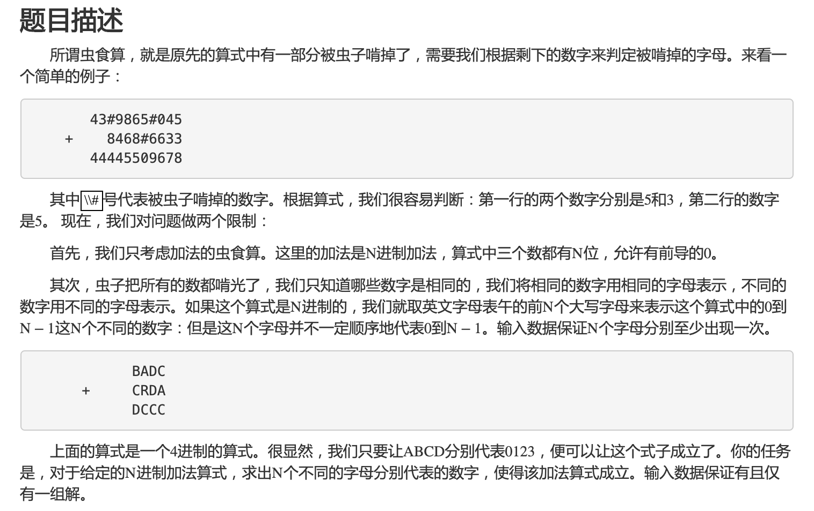
B：虫食算
要点：
剪枝
最高位不能有进位
其余位上的数字应该(a + b)%n = c 或者(a+b+1)%n=c
判断冲突

Slide 7
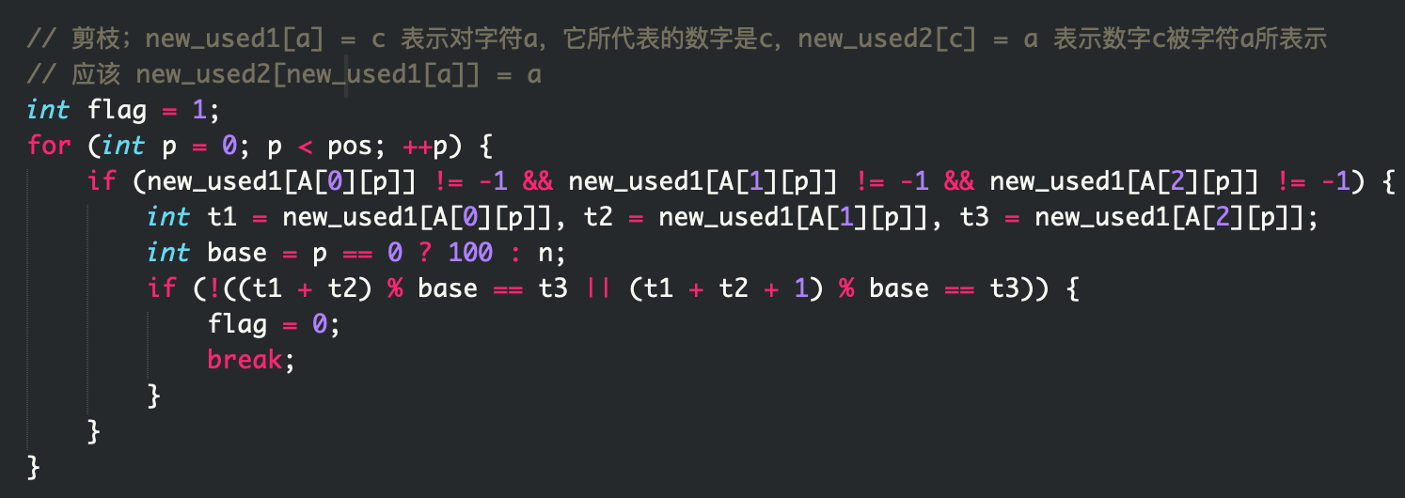
B：虫食算

Slide 8
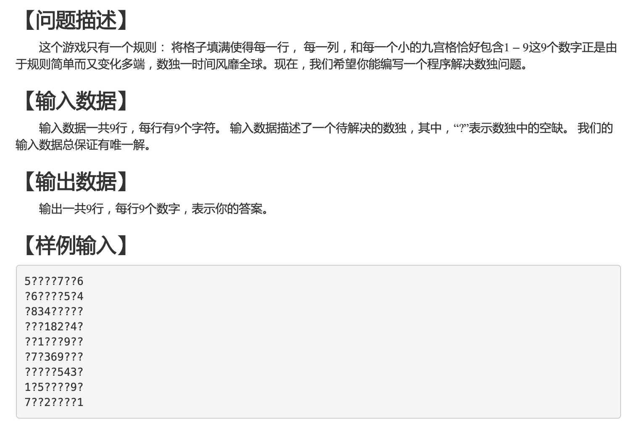
C：数独
要点：
每一行数字不重复
每一列数字不重复
9宫格内数字不重复
一共9个9宫格

Slide 9
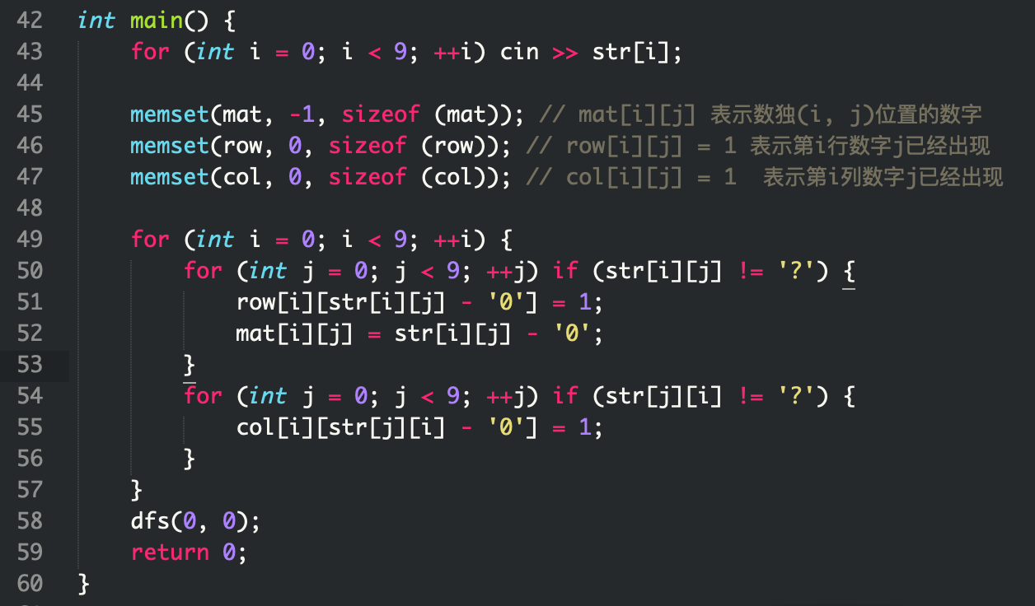
C：数独
读入与预处理

Slide 10
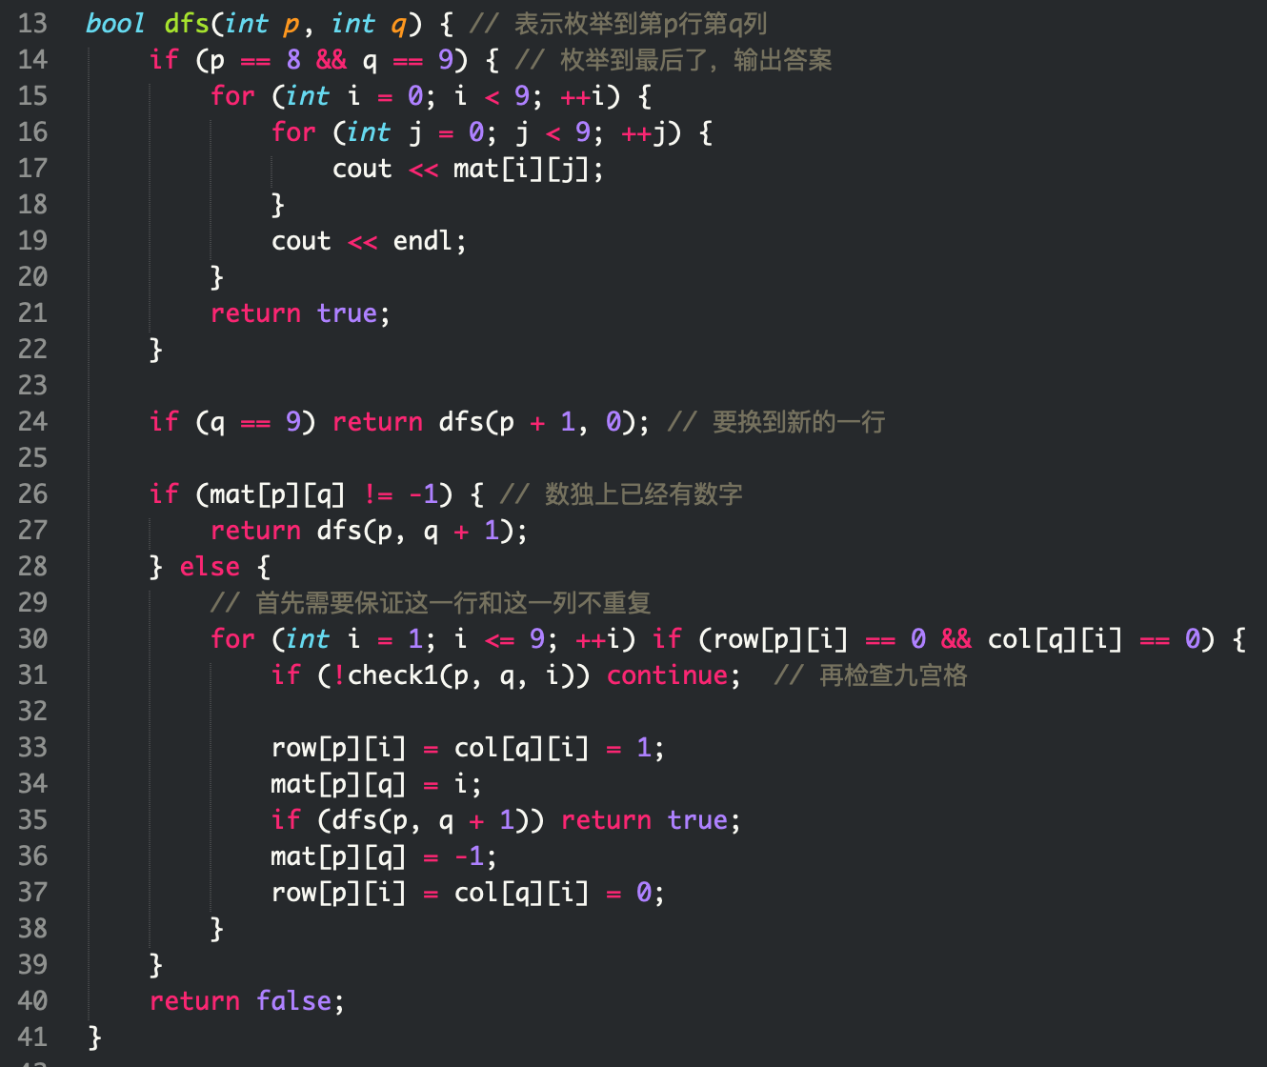
C：数独

Slide 11
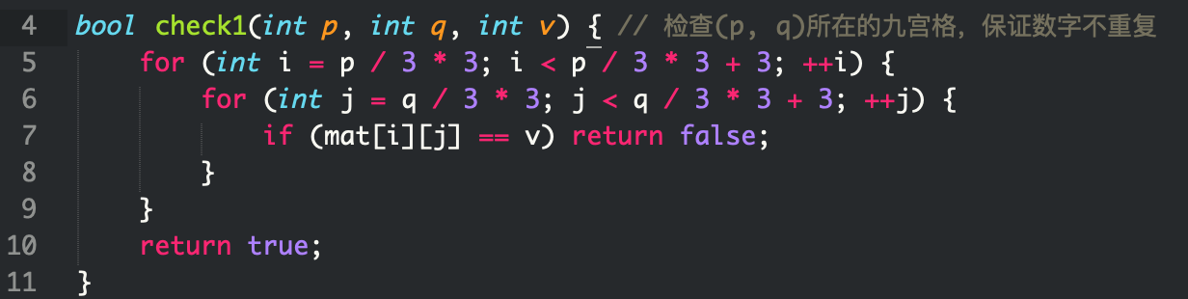
C：数独

Slide 12
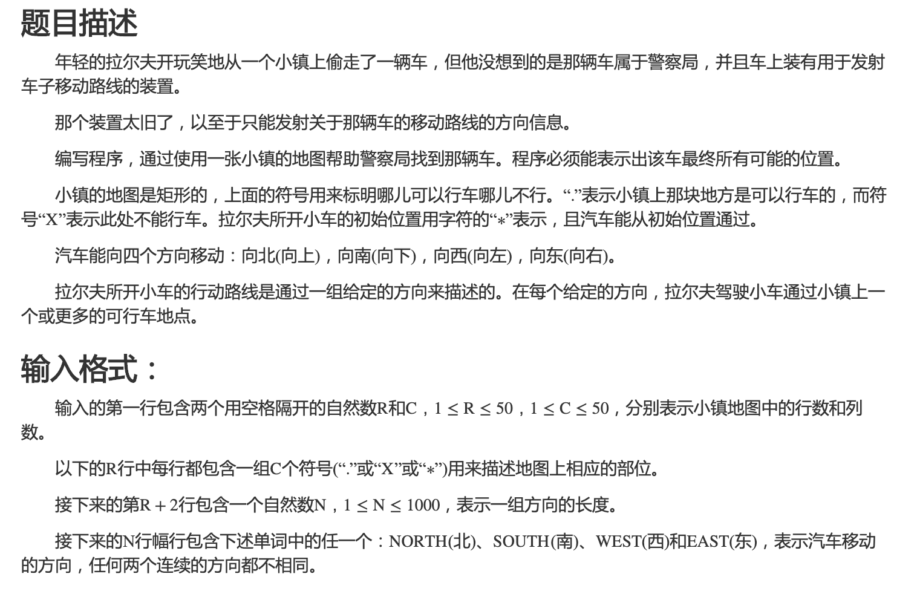
D：SEARCH
要点：
存储每一步时的地图，从当前地图可能出发的位置向给定方向前进

Slide 13
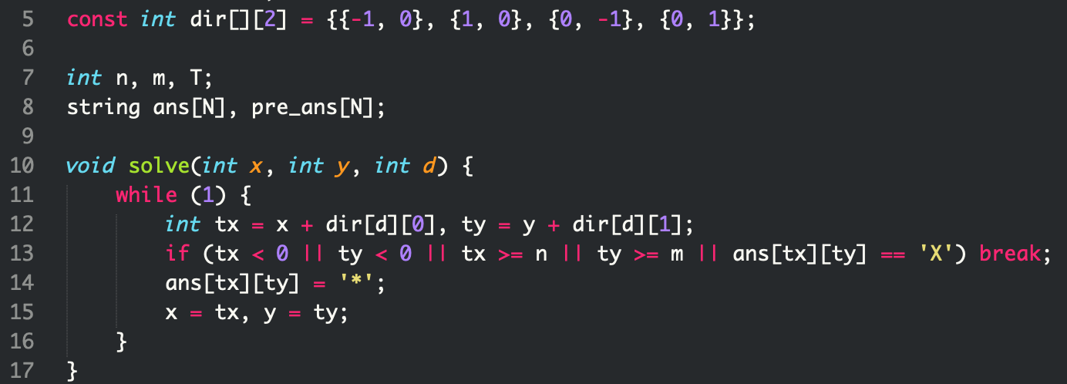
D：SEARCH
从(x, y) 沿着d 方向一直前进，并保存可以停留的位置

Slide 14
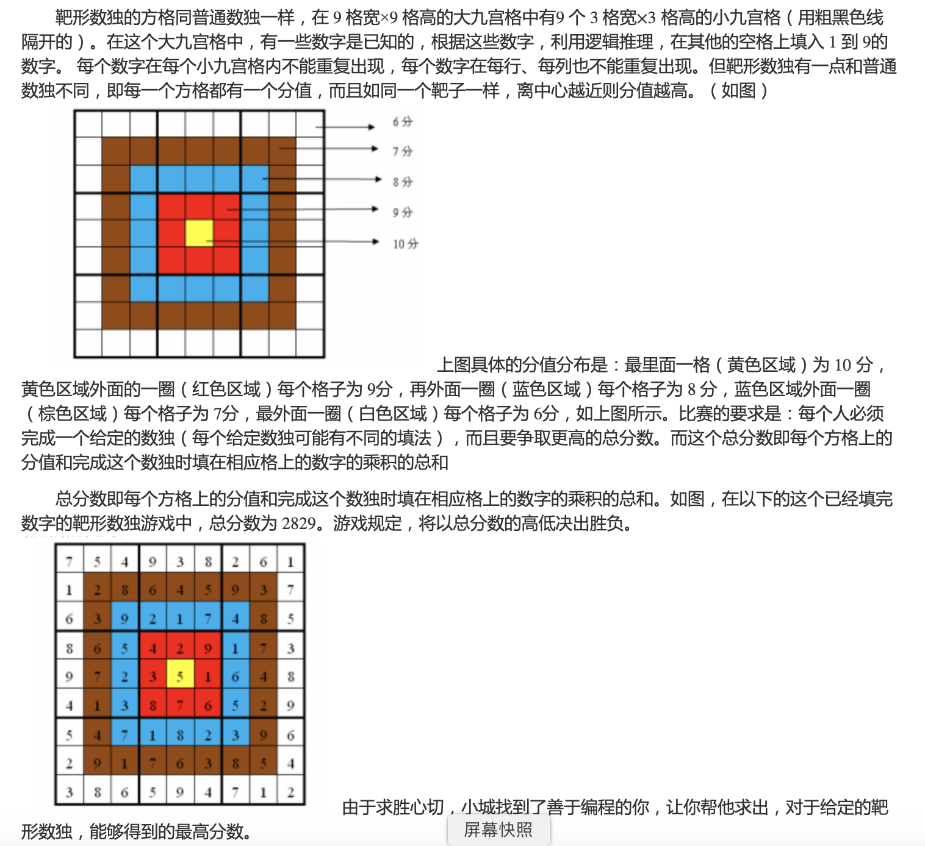
E：靶形数独
和C：数独的比较
C中数独解唯一，而本题并不唯一，需要找到所有的可能解，并计算其中得分最大值
本题数据量很大（空白位置很多），需要更好的剪枝方法

Slide 15
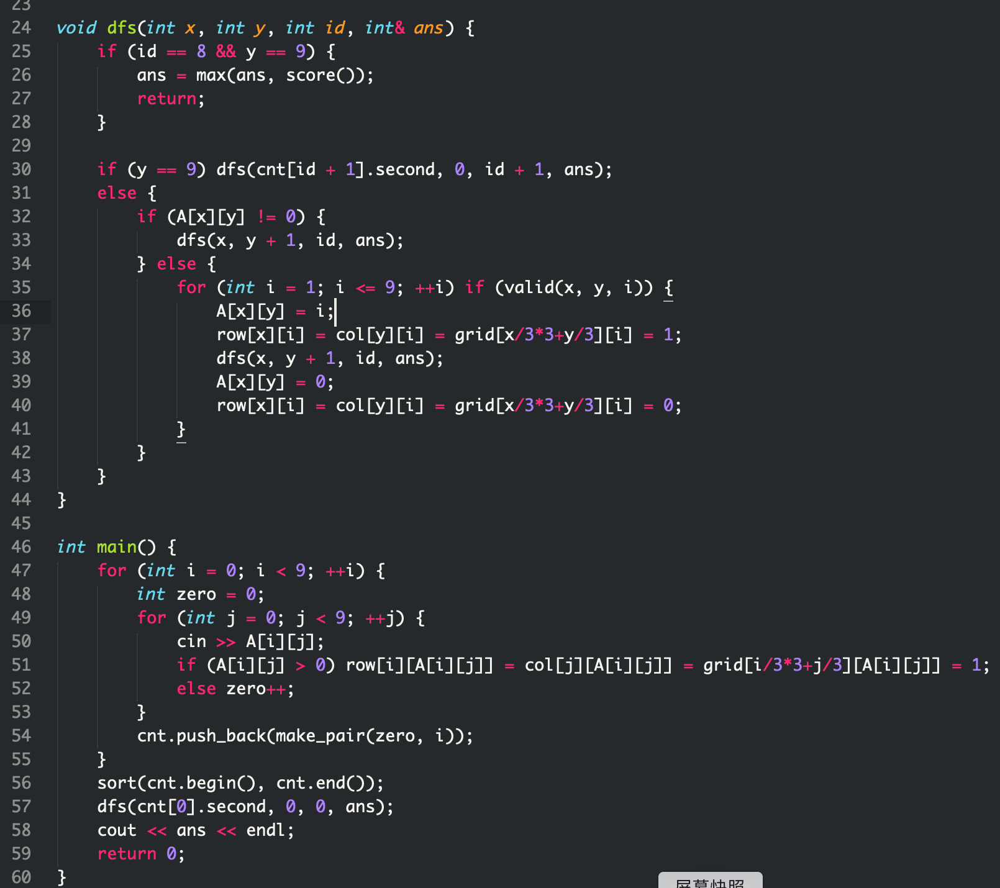
E：靶形数独
剪枝策略：
同一行数字不重复
同一列数字不重复
九宫格数字不重复
如何DFS效率更高？
优先枚举0的个数较少的行
这样可以避免过多得枚举0较多行中的无效解
解法：按照每一行包含0的个数，从低到高逐行枚举

Slide 16
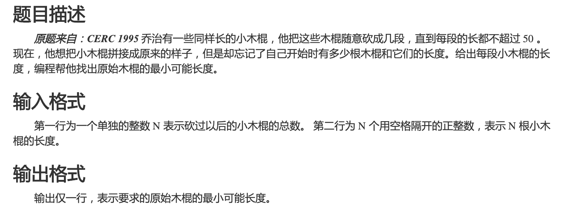
F：小木棍
要点：记所有木棍长度之和为sum
如果最长的木棍长度>sum/2，则原始木棍长度只能为sum
原始木棍长度必须为sum的约数，即sum % ans = 0
原始木棍长度 >= 最长的木棍长度

Slide 17
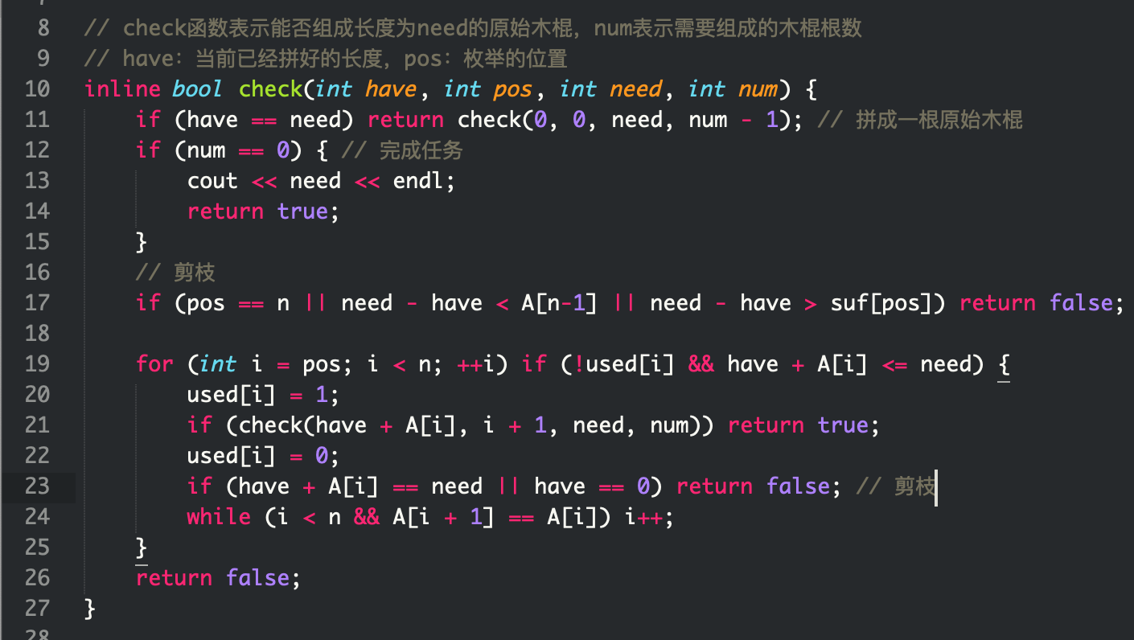
F：小木棍
技巧：
将所有木棍按照长度从大到小排序，即先使用长度长的木棍。理由和E类似

Slide 18
DFS复习
栈：后缀表达式、括号匹配
回溯问题：回到初始状态
DFS框架：搜索截止条件，搜索方法，保存结果与回溯；树形结构
二进制枚举：1 << n = 2^n；素数判断；存在性判断
全排列问题(next_permutation)，八皇后问题
剪枝优化：避免无效的搜索

Slide 19
队列
联通块问题

Slide 20
Part-1
宽度有限搜索 – 队列

Slide 21
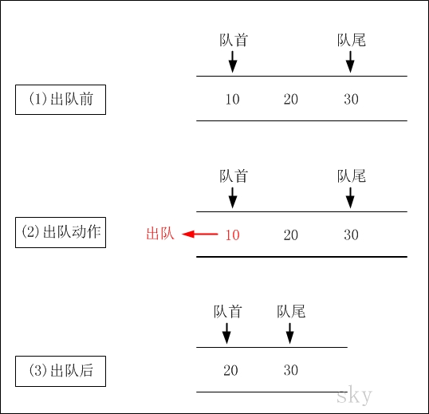
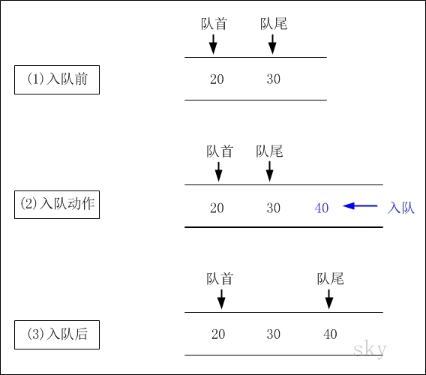
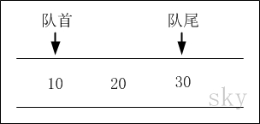
队列
什么是队列？ 和 栈 对比呢？
队列是一种先进先出(First In First Out, FIFO)的线性数据结构，对应STL里的queue
队列只允许在"队首"进行删除操作，而在"队尾"进行插入操作

Slide 22
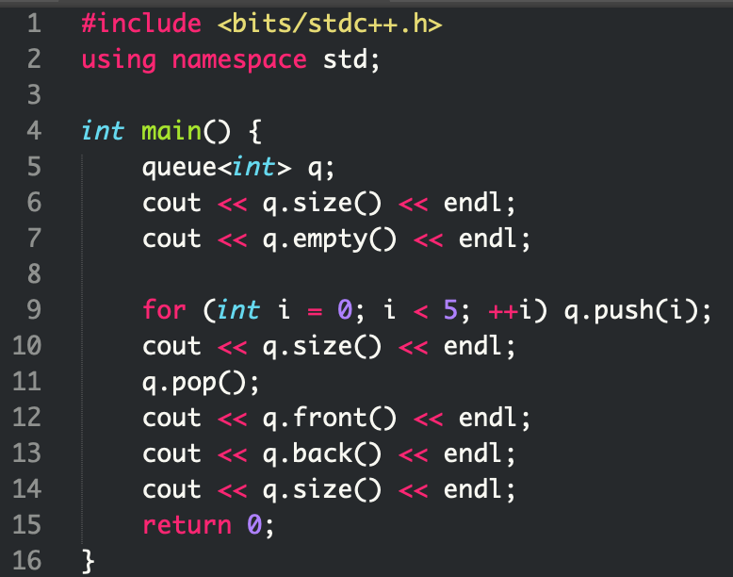
队列
C++队列Queue类成员函数如下:
back() 返回最后一个元素
empty() 如果队列空则返回真
front() 返回第一个元素
pop() 删除第一个元素
push() 在末尾加入一个元素
size() 返回队列中元素的个数
定义：
queue<int> q1;
queue<double> q2;
0
1
5
1
4
4

Slide 23
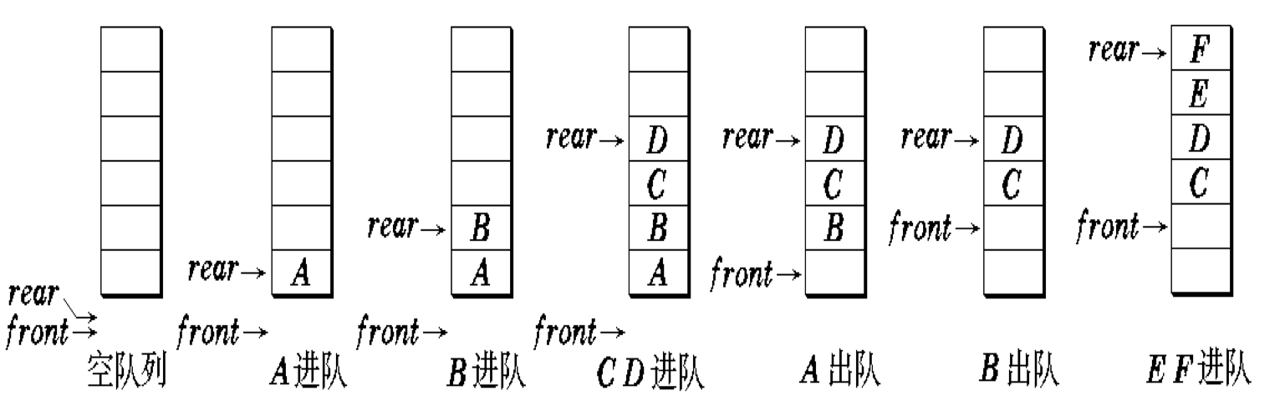
队列—数组实现
使用数组来存放队列中的元素
两个指针front和rear指示队列的首尾位置
front: 队头指针，指向实际队头元素的前一个位置
tail：队尾指针，指向实际队尾元素所在的位置
进队时队尾指针先进一 rear = rear + 1，再将新
元素按 rear 指示位置加入。
出队时队头指针先进一 front = front + 1，再将
下标为 front 的元素取出。
队列中元素个数为：
rear - front

Slide 24
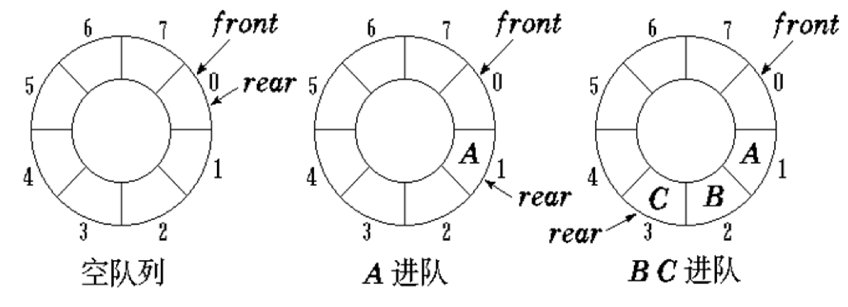
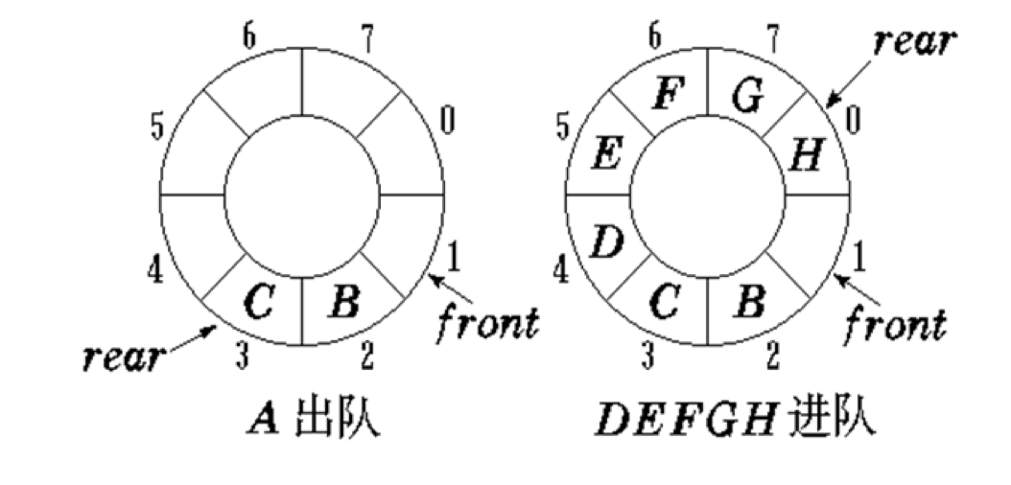
循环队列
队头、队尾指针加1时从maxSize-1直接进到0，可用语言的取模(余数)运算实现。maxSize是数组长度
队头指针进1: front = (front+1) % maxSize;
队尾指针进1: rear = (rear+1) % maxSize;
队列初始化：front = rear = 0;
队空条件：front == rear;
队满条件：(rear+1) % maxSize == front
队列中元素个数？

Slide 25
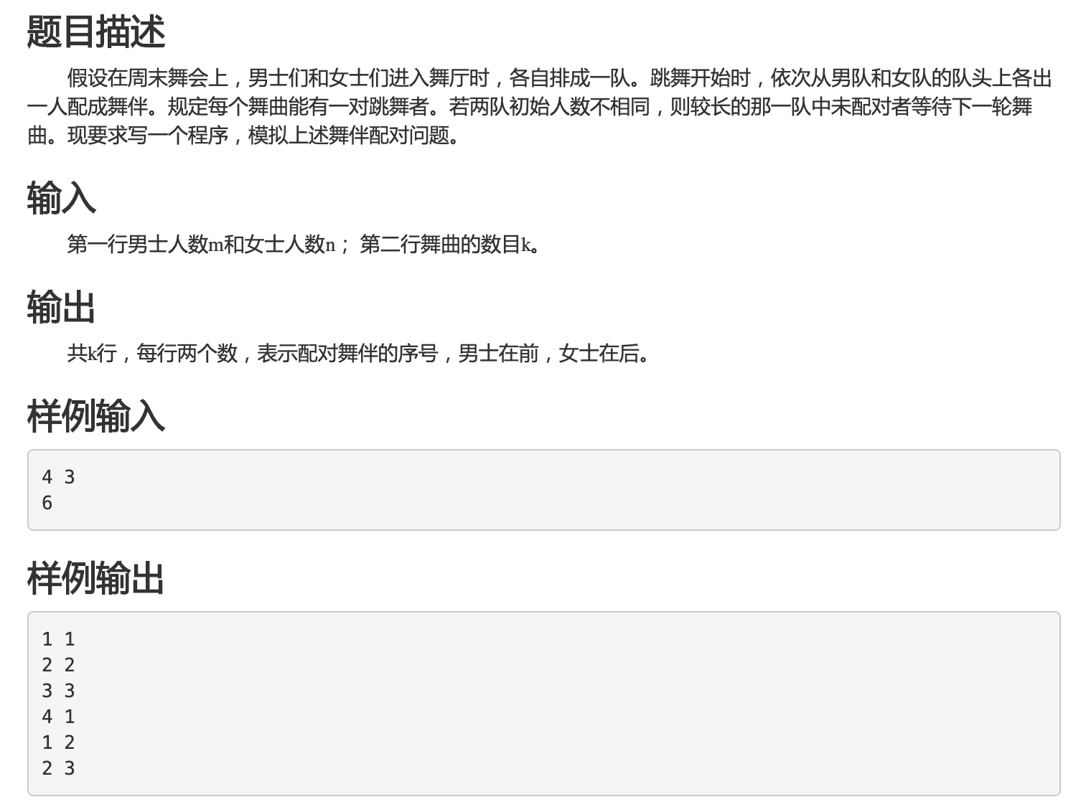
例一：周末舞会
http://noi.ac/problem/413

Slide 26
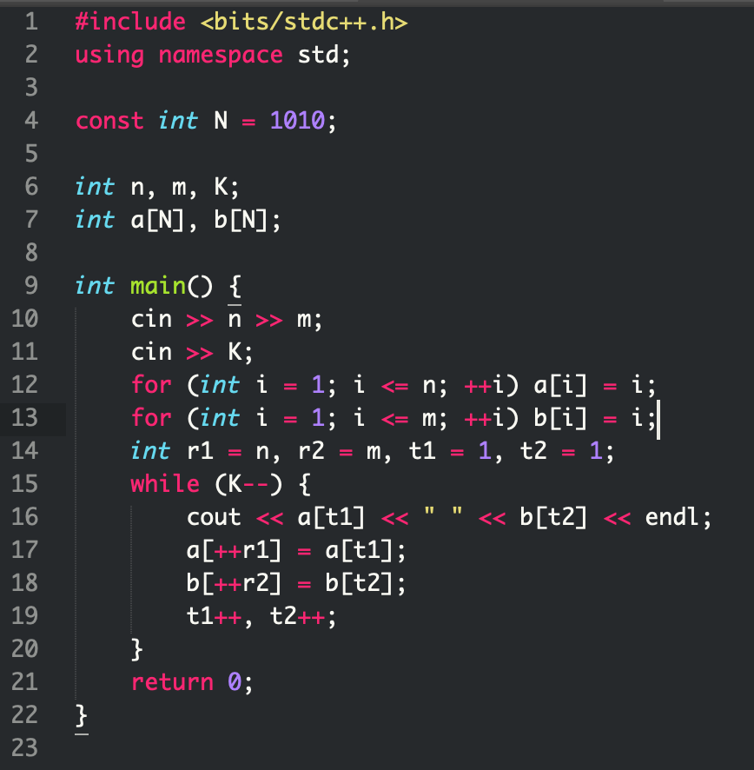
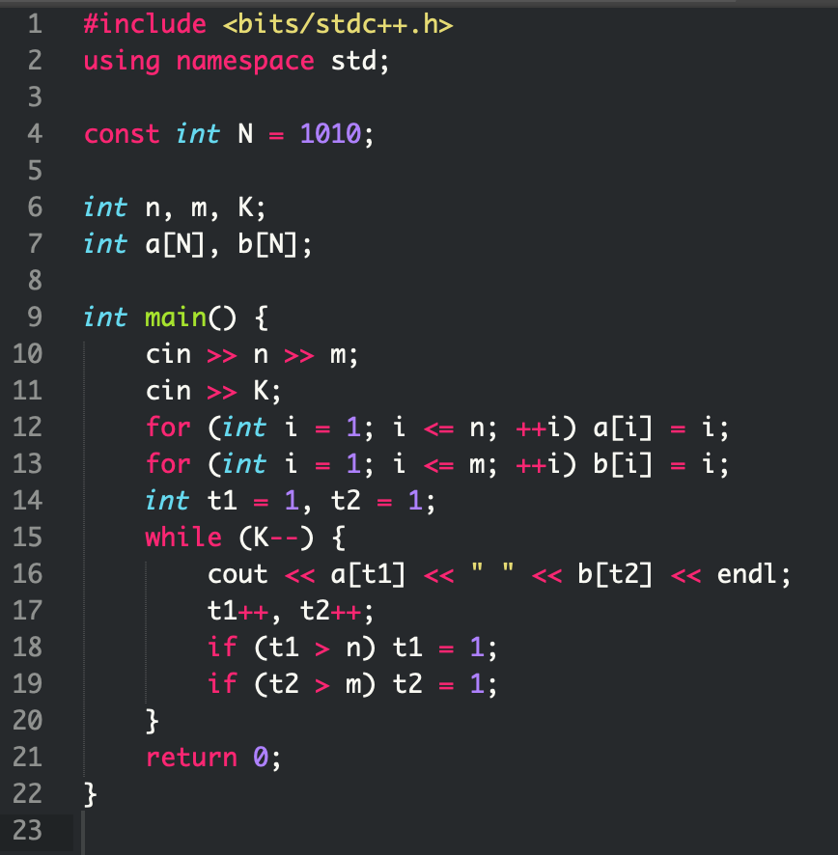
队列实现

Slide 27
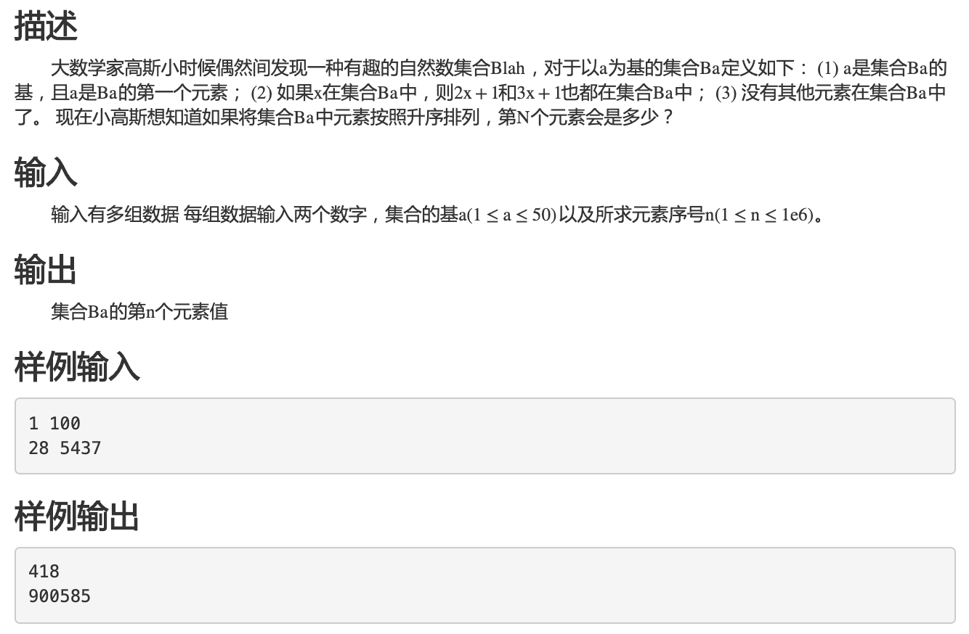
例二：Blash数集
http://noi.ac/problem/419

Slide 28
例二：Blash数集
要求输出集合中第n小的数字 (n <= 10^6)
可以选择按照从小到大的顺序将序列中的前n个数计算出来
除了第一个数字，其余所有数字均可以表示成 2*x+1 或者 3*x+1，其中x是序列中的某一个数字
所以考虑新的数字有2*x+1得到还是3*x+1得到，分别用two和three两个指针来记录
que[two]*2+1 < que[three]*3+1
que[two]*2 + 1 不等于 que[rear]，添加que[two]*2 +1进序列
two++
que[two]*2+1 >= que[three]*3 + 1
que[three]*3 + 1 不等于 que[rear]，添加que[three]*3 +1进序列
three++

Slide 29
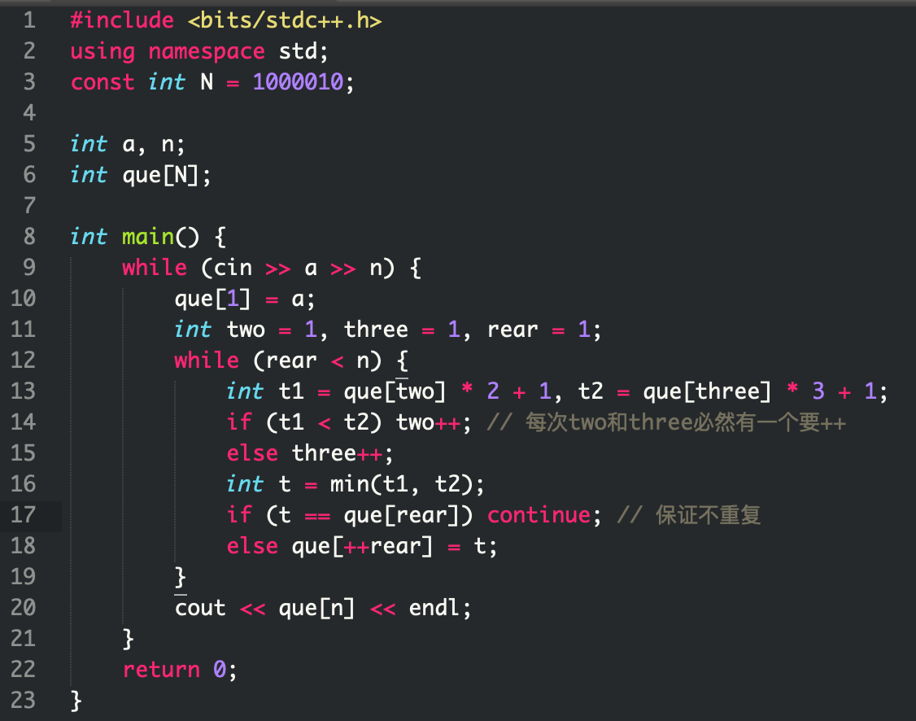
例二：Blash数集

Slide 30
Part-2
宽度有限搜索 – 联通块问题

Slide 31
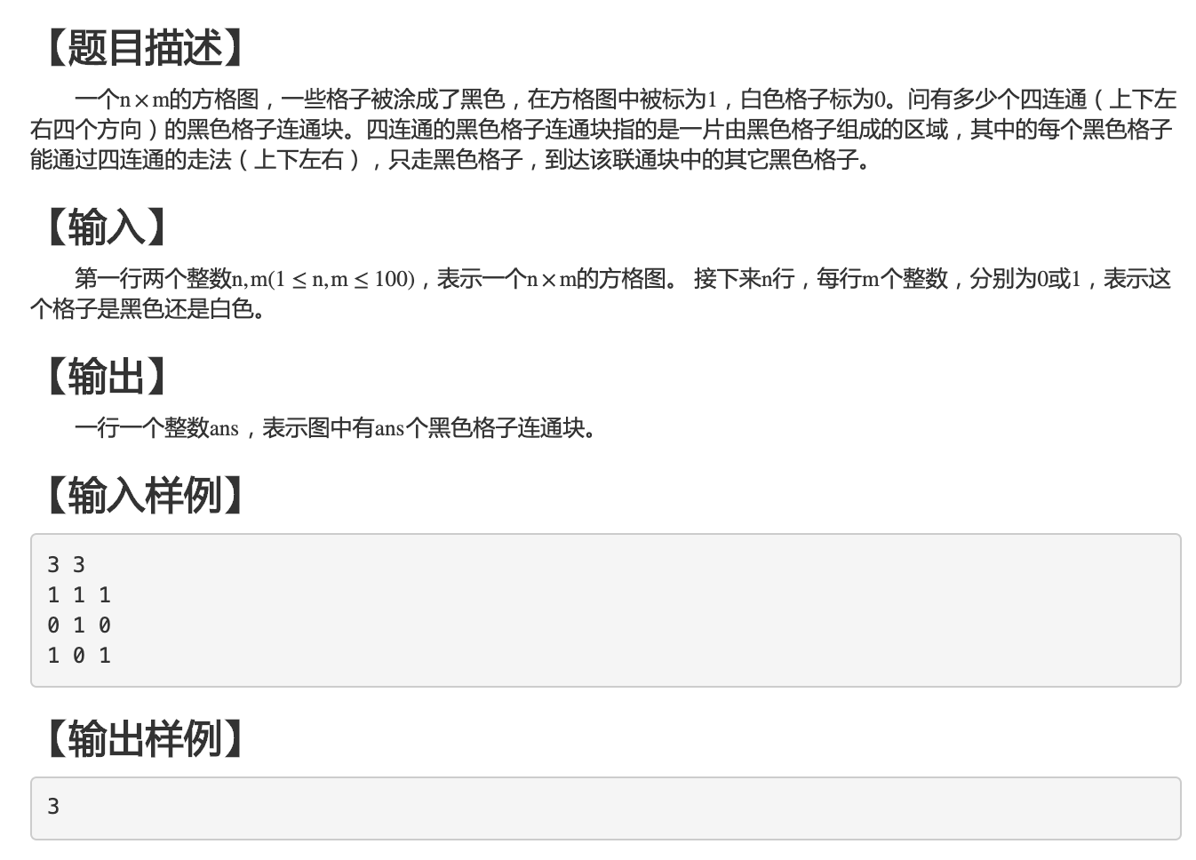
例三：连通块
http://noi.ac/problem/415

Slide 32
解题思路
枚举每一个格子
如果它被涂黑了，且没被搜索过，则从它开始搜索它所在的联通块所有格子
如何扩展搜索一个联通块？
用一个队列，存储要搜索的格子。每次从队列中取出队首的格子，对其上下左右四个方向进行搜索，如果有黑格子且未被搜索过，则将其添加进队列
直到队列中所有格子都被扩展过，此时这个联通块都被搜索过了

Slide 33
解题思路
首先将(1, 1）放入队列，并标记已经搜索过，此时队列中只有一个元素
取出队首(1, 1) ，此时队列为空，通过上下左右扩展，除去超出边界的格子和已经搜索过的格子，只找到(1, 2)是黑色格子，将其添加进队列，并标记为已经搜索过
取出队首(1,2)，此时队列为空，通过上下左右扩展，除去超出边界的格子和已经搜索过的格子，找到(2, 2) 和 (1,3)，将它们添加进队列，并标记为已经搜索过
取出队首(2,2)，此时队列中还有(1,3)，通过上下左右扩展，除去超出边界的格子和已经搜索过的格子，未找到新的格子
取出队首(1，3)，此时队列中为空，通过上下左右扩展，除去超出边界的格子和已经搜索过的格子，未找到新的格子
队列为空，此时(1,1)所在的联通块已经全部搜索完了
为什么叫广度/宽度优先搜索？

Slide 34
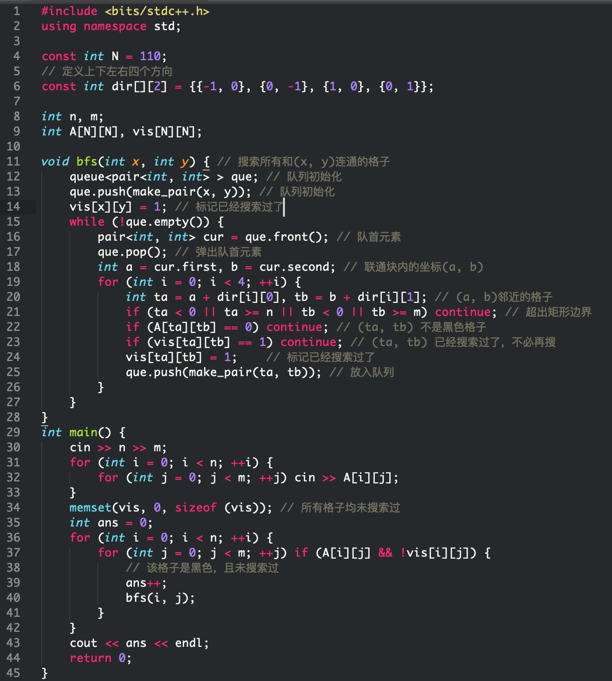
广度优先搜索框架
void bfs() {
初始化，初始状态存入队列；
while (队列非空) {
从队列中取出队首元素；
在队首元素基础上，按题意操作
if(搜索到有其他未入队过的元素符合){
将该元素插入队列;
}
}
}
为什么叫

Slide 35
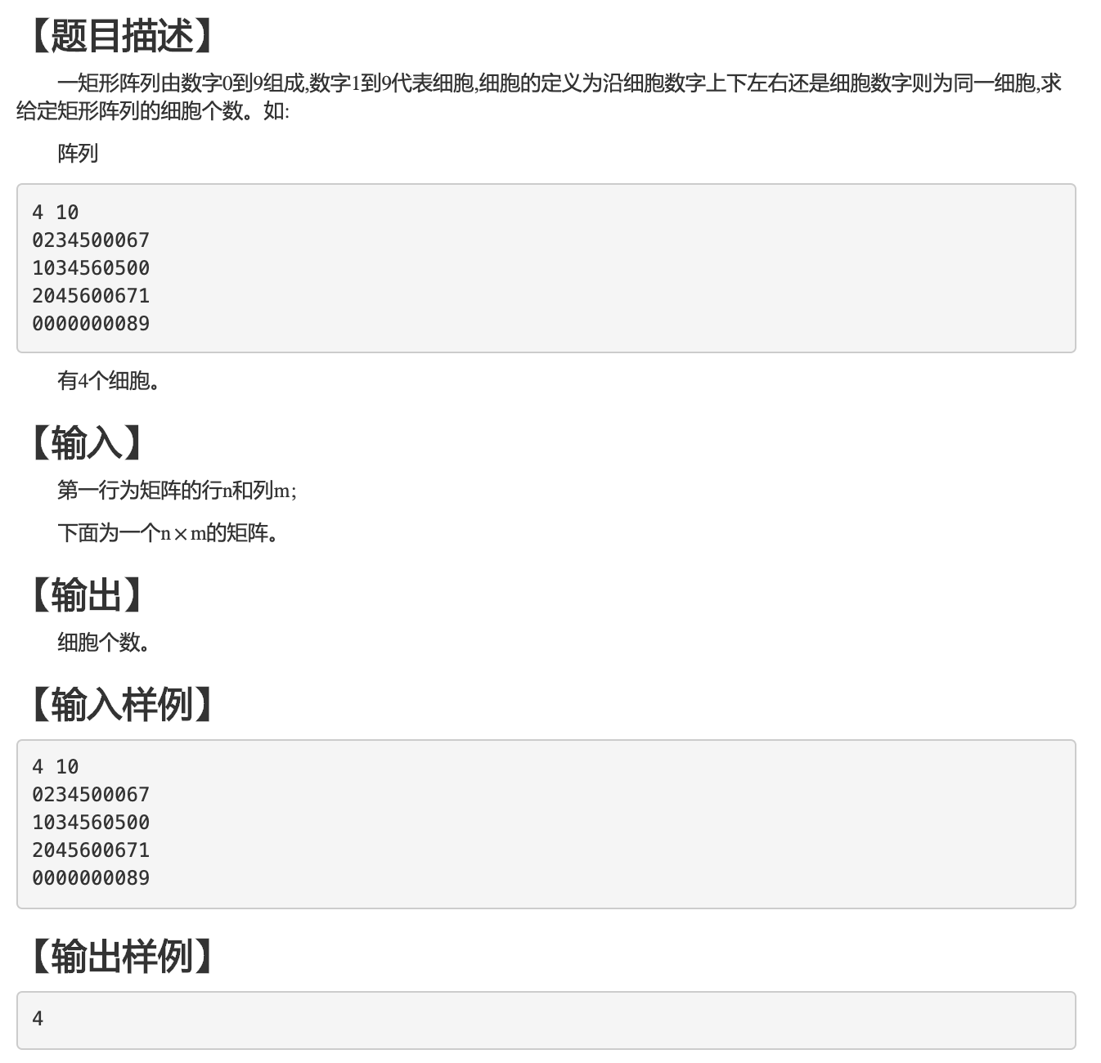
例四：细胞
http://noi.ac/problem/411

Slide 36
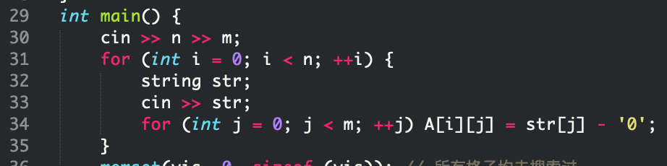
例四：细胞
相较于第三题只需要改下输入

Slide 37
DFS回顾
队列的定义与使用
循环队列
BFS的框架
联通块问题

Slide 38
实验舱 南哥 QQ: 870169200
2019/05/25

